Slide 1
Decomposição Trapezoidal
Claudio Esperança
Paulo Roma

Slide 2
Localização no Plano
Vimos a estrutura de Kirkpatrick que permite localização de pontos numa triangulação
  Consulta em tempo O(log n) ☺
  Construção em O(n log n) ☺
  Espaço O(n) ☺
  Não muito prática ☹
    Constantes altas
Mapas trapezoidais são uma alternativa interessante para resolver o problema

Slide 3
Mapas Trapezoidais
Mesmas complexidades de caso médio
Facilmente adaptada para tratar com subdivisões poligonais quaisquer
  Arestas dos polígonos são inseridas uma a uma
Construção randomizada
  Independe da geometria ou da consulta
  Depende apenas da ordem de inserção das arestas
Mais prática que a estrutura de Kirkpatrick

Slide 4
Mapas Trapezoidais
É uma divisão do plano induzida por uma coleção de segmentos de reta
  Assume-se que não há segmentos verticais
  Segmentos não se interceptam a não ser em suas extremidades
  Lados esquerdo e direito de cada trapézio apoiam-se em extremidades dos segmentos
  Cada extremidade “atira uma bala” para cima e outra para baixo até encontrar outro segmento de reta
  Para evitar arestas infinitas, cria-se um retângulo contendo todas os segmentos

Slide 5
Mapas Trapezoidais

Slide 6
Conversão de mapas poligonais
Cada extremidade dispara 2 balas que irão atingir outros segmentos criando 2 novos vértices
  Cada vértice do mapa poligonal gera 3 vértice no mapa trapezoidal
  Se temos n segmentos de reta, o mapa trapezoidal terá no máximo 6n + 4 vértices (contando os 4 vértices do retângulo envolvente)

Slide 7
Conversão de mapas poligonais
Cada trapezóide é limitado à esquerda e à direita por alguma extremidade de algum segmento de reta original
  A extremidade esquerda de cada segmento limita a aresta esquerda de 2 trapézios (acima e abaixo)
  A extremidade direita de cada segmento limita a aresta esquerda de 1 trapézio (à direita do segmento)
  Portanto, cada segmento corresponde a 3 trapézios e teremos 3n + 1 trapézios no total
    O trapézio adicional é corresponde ao lado esquerdo do retângulo envolvente

Slide 8
Algumas observações
Cada trapezóide é “definido” por 4 entidades
  Segmento de cima
  Segmento de baixo
  Vértice da esquerda
  Vértice da direita

Slide 9
Construção
Algoritmo de varredura
  Semelhante ao algoritmo de rasterização de polígonos e ao algoritmo para detecção de interseções entre segmentos de retas
Algoritmo de inserção randomizada
  Segmentos são embaralhados e inseridos um a um na estrutura
    Localiza-se em qual trapézio a extremidade esquerda do segmento cai
    Detecta-se quais “caminhos de bala” o segmento intersecta
    Dispara-se balas para cima e para baixo a partir das extremidades

Slide 10
Construção

Slide 11
Construção
Para localizar o trapézio onde a extremidade cai utiliza-se uma estrutura de busca
  É neste aspecto que estamos interessados
  Veremos mais tarde que esta operação pode ser feita em O (log n)
Para descobrir os trapézios intersectados pelo segmento e efetuar os disparos utiliza-se uma estrutura de dados própria para representar a topologia de subdivisões poligonais
  DCEL
  Half-edge
  etc

Slide 12
Atualização da Estrutura
Ignorando o aspecto da localização da extremidade esquerda, a inserção do pelo i‘ésimo segmento tem complexidade O (k_{i}), onde k_{i} é o número de trapézios criados
  Um novo trapezóide é criado para cada “caminho de bala” intersectado
  Cada um dos 4 disparos pode levar à criação de um novo trapezóide
  Cada uma dessas operações pode ser feita em O (1) usando uma estrutura de dados adequada

Slide 13
Análise
Lema: O valor esperado de k_{i} é O (1)
  Isto é, numa construção incremental randomizada, a inserção de um novo segmento no mapa gera na média um número constante de trapézios
  Como conseqüência, cada inserção tem complexidade O (1 + log n) = O (log n)
    O fator log n se refere à busca da extremidade esquerda do segmento
A prova do lema é baseada na técnica de análise “para trás” (backward)

Slide 14
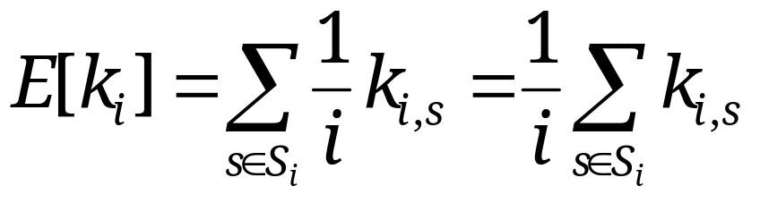
Prova do Lema
Seja T_{i} o mapa trapezoidal logo após a inserção do i-ésimo segmento e S_{i} o conjunto de todos os segmentos de reta que compõem T_{i}
Para estimarmos o número médio de trapézios criados pela inserção do i-ésimo segmento, precisamos considerar todas as possíveis permutações dos i segmentos
Cada segmento s∈S_{i} tem probabilidade 1/i de ter sido o último inserido
Se denotarmos por k_{i,s} o número de trapézios criados no caso de s ter sido o último, então

Slide 15
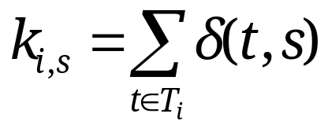
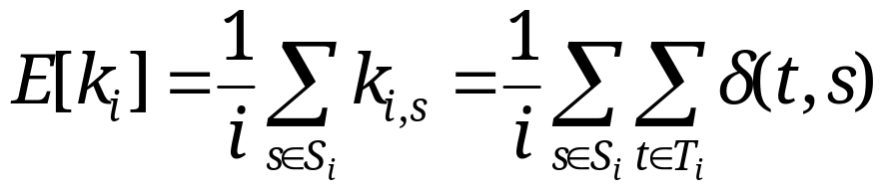
Prova do Lema
Vamos dizer que um trapézio t ∈ T_{i} depende de um segmento s se t é criado em conseqüência de s ter sido inserido por último
Definimos a função δ (t, s) como sendo 1 se t depende de s e 0 caso contrário. Então
Portanto,

Slide 16
Prova do Lema
A dificuldade reside em determinar quantos trapézios dependem de um dado segmento
  Alguns segmentos podem gerar muitos trapézios enquanto que outros, poucos
Entretanto, se perguntarmos de quantos segmentos depende um trapézio, vemos que a resposta é no máximo 4
  (Trapézios degenerados em triângulos dependem de apenas 3)

Slide 17
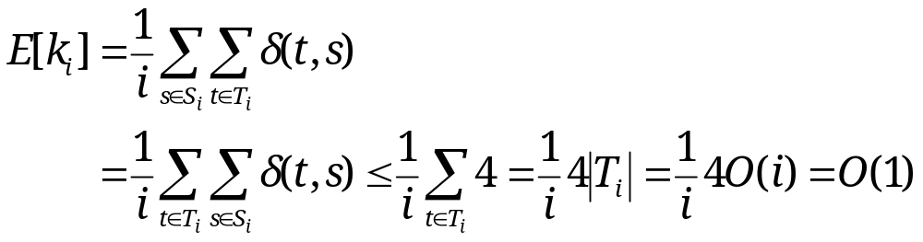
Prova do Lema
Portanto, podemos inverter a ordem dos somatórios

Slide 18
Estrutura de Busca
É um grafo acíclico direcionado
  Parece com uma árvore binária, mas há compartilhamento de sub-árvores
Nós-folha representam os trapezóides
Nós internos de dois tipos
  Nós x representam coordenadas x de extremidades de segmentos de reta
    Os nós à esquerda/direita têm coordenadas x menores/maiores que a do ponto extremo
  Nós y contêm ponteiros para segmentos de reta
    Os nós à esquerda/direita representam regiões acima/abaixo do segmento
    Só visitamos um nó y se sabemos que o ponto procurado tem coordenada x entre as extremidades

Slide 19
Estrutura de Busca
p
1
B
q
1
q
A
q
p
1
2
s
s
1
1
1
E
B
s
2
G
C
D
G
A
p
E
2
p
C
2
s
s
2
2
F
q
D
F
2

Slide 20
Construção da Estrutura de Busca
A estrutura de busca é construída de forma incremental em paralelo com o mapa poligonal
  Em qualquer dado instante a estrutura de busca pode ser usada para localizar um ponto no mapa poligonal
A inserção de um novo segmento faz com que alguns trapezóides (folhas) sejam removidos e substituídos por outros
  Na estrutura, são alteradas apenas os lugares onde essas folhas existiam

Slide 21
Construção da Estrutura de Busca
p₁
p
1
q₁
B
q
q₂
1
q
q
A
2
p
s
1
s
1
1
1
B
s
2
G
p₂
G
s
E
p
C
D
3
G
2
C
A
C
E
E
p
s
2
2
s
F
D
F
2
D
F
q
2

Slide 22
Construção da Estrutura de Busca
p₁
p
1
q₁
B
q
q₂
1
q
q
K
A
2
p
1
s
s
1
q₃
1
I
1
q
B
s
q
3
p₂
2
3
s
p₃
p
3
p
2
s
A
p
N
3
s
3
3
N
3
L
s
2
p
M
H
2
s
3
M
s
s
3
F
2
q
H
J
F
2
I
J
K
L

Slide 23
Construção da Estrutura de Busca
Se o segmento inserido perpassa totalmente um trapezóide existente,
  O local correspondente é substituído por uma sub-árvore com um nó y apontando para os dois novos trapézios criados
Se uma extremidade do novo segmento trapezóide existente
  Local substituído por um nó x referente à extremidade
    De um lado, coloca-se um nó y correspondente à separação dos trapézios acima / abaixo
    Do outro lado, coloca-se uma referência para o trapézio restante à esquerda / direita

Slide 24
Análise
A estrutura tem complexidade esperada de espaço O (n)
  Facilmente provado uma vez que sabemos que o número esperado de trapézios criados a cada inserção é O (1)
A busca de um ponto tem complexidade esperada O (log n)
  Prova um pouco mais sutil
Esses limites de complexidade média dependem apenas da ordem de inserção e não dos segmentos

Slide 25
Prova da complexidade de tempo
Normalmente a prova de complexidade média consistiria em analisar pontos de consulta escolhidos randomicamente
Ao invés disso, vamos admitir apenas um ponto de consulta q e o efeito de todas as possíveis ordens de inserção dos segmentos
  Podemos pensar que q é escolhido por um “adversário” que tenta escolher o pior lugar possível mas não sabe em que ordem os segmentos serão inseridos

Slide 26
Prova da complexidade de tempo
A complexidade de uma consulta é dada pelo comprimento do caminho percorrido na estrutura de dados (número de nós)
O caminho depende da ordem em que os segmentos foram inseridos
Vamos analisar como q se move com respeito à estrutura à medida que cada novo segmento é inserido
Vamos chamar de t_{i} o trapezóide dentro do qual q se encontra após a inserção do i-ésimo segmento

Slide 27
Prova da complexidade de tempo
Se t_{i} = t_{i – 1}, então a inserção do i-ésimo segmento não afetou a estrutura nas imediações de q
  Tempo de consulta após a i-ésima inserção permanece inalterado
Se t_{i} ≠ t_{i – 1}, então a inserção do i-ésimo segmento causou a remoção de t_{i – 1}
  No pior caso, t_{i – 1} foi substituído na estrutura por 4 novos trapézios, sendo t_{i} um deles
  Caminho até t_{i} fica 3 nós mais compridos

Slide 28
Prova da complexidade de tempo
s_{i}
t_{i – 1}
t_{i – 1}
t_{i}
q

Slide 29
Prova da complexidade de tempo
a
a
s_{i}
b
b
t_{i}
s_{i}
q
t_{i}

Slide 30
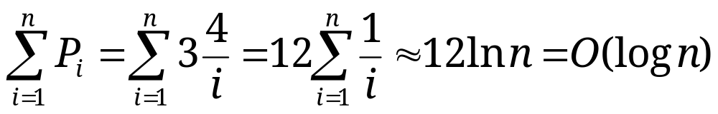
Prova da complexidade de tempo
Qual a probabilidade P_{i} de que o trapezóide em que q se encontra tenha mudado após a i-ésima inserção (isto é, de que t_{i} ≠ t_{i – 1})?
  Observamos que t_{i} é delimitado por 4 segmentos
  A probabilidade de um segmento ter sido o i-ésimo a ser inserido é 1/i
  Conseqüentemente, P_{i} = 4/i
O comprimento do caminho desde a raiz até t_{i} é portanto

Slide 31
Um resultado mais forte
Embora o tempo de busca médio seja O (log n), é possível haver caminhos com comprimentos longos
  Consultas repetidas nesses caminhos podem comprometer o desempenho da estrutura
Existe um resultado mais forte a respeito da altura da estrutura
  Lema é provado no livro

Slide 32
Um resultado mais forte
Lema: Dado um conjunto disjunto de n segmentos de reta e um parâmetro λ>0, a probabilidade de que a estrutura tenha altura maior que 3 λ ln (n+1) é de no máximo
2 / (n + 1) ^{λ ln 1.25 – 3}
  Por exemplo, para λ = 20, a probabilidade de que a altura da estrutura seja maior que
  60 ln (n + 1) é de aproximadamente
  2 / (n + 1)^{1.25}

Slide 33
Garantindo busca logarítmica no pior caso
O lema diz que, à medida que n aumenta, a probabilidade de que a altura máxima seja não logarítmica aumenta ainda mais rápido
Isto sugere que podemos tentar construir a estrutura várias vezes (com permutações randômicas de inserção) até termos uma estrutura com altura aceitável
O número esperado de tentativas varia com a meta que estipulamos
  Para uma meta de altura suficientemente grande, a probabilidade de a alcançarmos será constante

